Slide 1
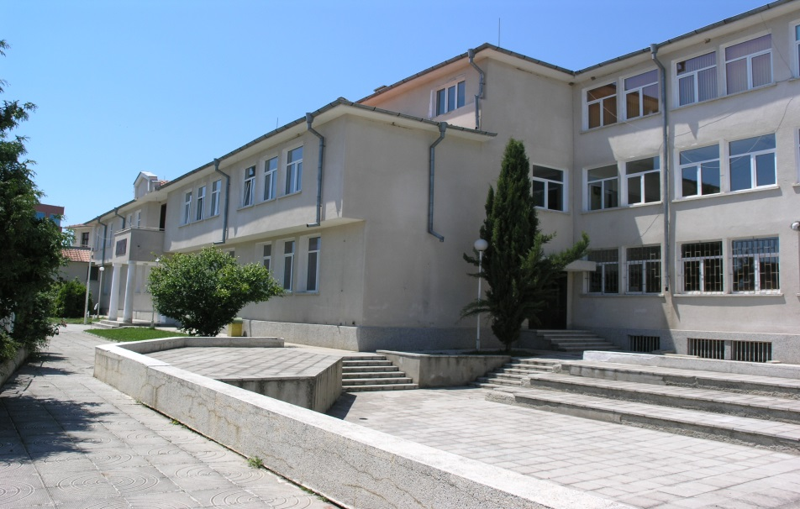
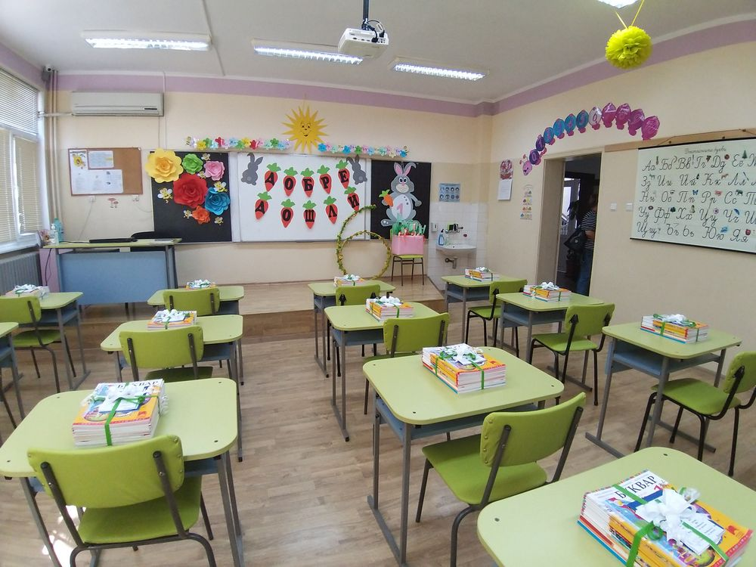

Slide 2
Уважаеми родители !
Знаем, че посрещате деня на постъпването на вашето дете в 1 клас с вълнение и доза притеснение.
Питате се какво предстои на децата ви в училище
- дали всичко ще е наред, ще се изучат ли, ще се развият ли, добри ли ще са учителите им, ще успеят ли да се справят с новите предизвикателства, които ги очакват.
Искаме да Ви уверим,че екипът на ОУ“Св.св. Кирил и Методий“
- ще работи за децата , ще бъдем близо до тях, за да може да усвояват нови знания в спокойна и уютна за тях обстановка.
Ще се грижим не само да успяват в знанието, но и да станат добри хора.
Уверено твърдим това, защото най–силното ни оръжие е безусловната ни обич към децата

Slide 3
ЗА УЧЕБНАТА 2023—2024 ГОДИНА
Училището предлага:
Едносменен режим
целодневно обучение /от 8,00-до 17,00 ч.
разширено обучение по български език , математика и чужд език
разширено обучение -спортни дейности по избор
извънкласни дейности по национални и европейски проекти
консултации по учебни предмети
медицинско обслужване
безплатна закуска
обедно хранене
подготовка за изпитите след IV и VII клас
На родителите:
Висококвалифицирани преподаватели -Екип от начален учител и учител в ЦДО
Видеонаблюдение;
  дейности по интереси (танци – спортни, народни; футбол; баскетбол-
  ученически екскурзии, зелени училища

Slide 4
СРОКОВЕ ЗА ПРИЕМ НА УЧЕНИЦИ
На основание чл. 8, ал. 2 от ЗПУО училищното образование е задължително до навършване на 16 годишна възраст и започва от учебната година, която е с начало годината на навършване на 7 годишна възраст на детето.
Подлежащи на задължително обучение - родени през 2016 г.
За родените преди 2016 год., родителите представят документ за отлагане.
На основание чл. 8, ал. 3 от ЗПУО училищното образование може да започне и от учебната година с начало в годината на навършване на 6 годишна възраст на детето по преценка на родителя и готовност за училище, удостоверена при условия и по ред, определени от държавния стандарт за предучилищното образование

Slide 5
СРОКОВЕ ЗА ПРИЕМ НА УЧЕНИЦИ
Подаване на заявления за записване - от 02 май до 31 МАЙ 2023 г.
Записване на ученици за първи клас - от 05 юни до 20 ЮНИ 2023 г

Slide 6
НЕОБХОДИМИ ДОКУМЕНТИ ЗА ЗАПИСВАНЕ
1.Заявление за записване (по образец на училището).
2.Заявление за избираема подготовка (по образец на училището).
3. Заявление за записване в ЦОУД (по образец на училището).
4. Копие от акта за раждане на детето (веднага се връща).
5. Удостоверение за завършена подготвителна група
6. Декларация от родител за случаите, в които детето не е посещавало подготвителна група
7. Декларация от родителите/по образец/ за съгласие за съхраняване и обработване на личните им данни и тези на детето им съгласно изискванията на Закона за защита на личните данни.
8. Заявление за включване в група по спортни дейности
9. Декларация от родителите/по образец/, че е запознат с УУП за начален етап.

Slide 7


Мили първокласници
Идва най-радостният миг за Вас - първият учебен ден!
За първи път ще влезете в класната стая и ще седнете на чиновете.
В този ден се отваря нова страница в живота на всеки от вас.
Поемате по пътя на знанието – вълнуващ,интересен, пълен с предизвикателства. Уверено тръгнете по него!
Ние, вашите учители, ще бъдем до вас. Ще ви научим на много неща,
ще натрупате много знания и умения!
Затова ви посрещаме с вълнение и с
„Добре дошли „

Slide 8
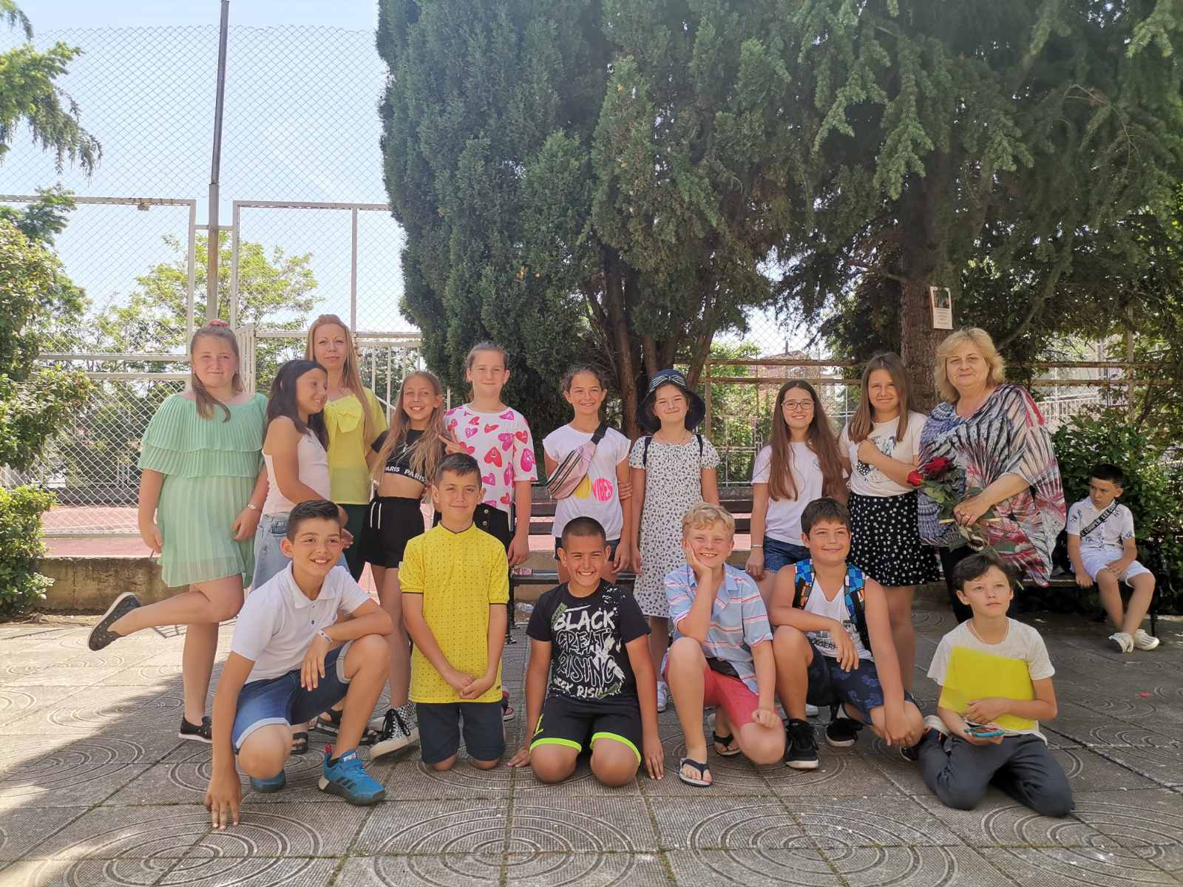
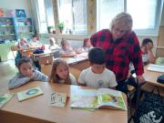
Проекто - екип учители в първи клас на ОУ ”Св. Кирил и Методий” за учебната 2023-2024 година
Мария Георгиева Дукова -старши учител в начален етап
Педагогически стаж – 29 години
Образование - висше, степен „Магистър”, ПУ „ Паисий Хилендарски „ –Педагогически факултет гр.Пловдив
Специалност – начална училищна педагогика,
квалификация начален учител със специализация – специална педагогика, ІV ПКС
В работата си поставям в центъра децата и техните потребности. Важна задача е да насърчавам учениците да опознават света, да бъдат креативни и да използват наученото. Стремя се да създавам среда, в която учениците да се чувстват комфортно и сами да търсят знания. Освен знания, умения и компетентности за мен е важно те да изградят и емоционална култура. Особено ценя сътрудничеството и партньорството с родителите. За да са здрави и успешни децата – да ги подкрепяме заедно в израстването им.

Slide 9
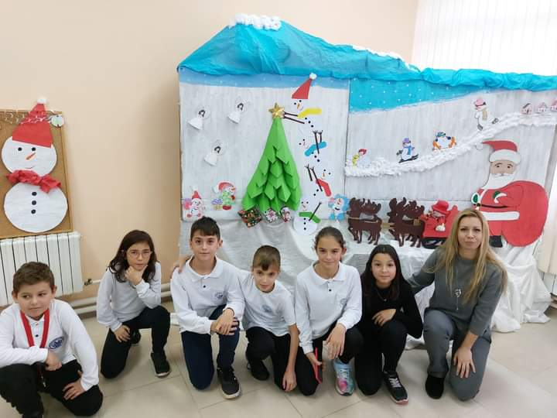
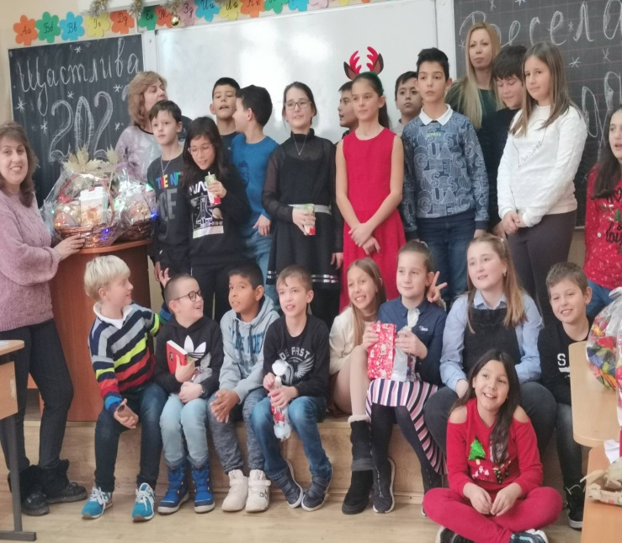
Проекто - екип учители в първи клас на ОУ ”Св. Кирил и Методий”
за учебната 2023-2024 година
Недка Петкова Момчилова- начален учител в ГЦОУД
Образование- висше квалификационна степен-бакалавър,
Специалност „Предучилищна и начална училищна педагогика, Бургаски свободен университет„ –гр.Бургас,
квалификация начален учител
Учителската професия е мой осъзнат избор и съдба .. Имах късмета да попадна в ОУ Св.св. Кирил и Методий“ още в началото на своята кариера и затова с гордост го наричам Моето училище!
Като своя силна черта бих посочила умението си бързо да изграждам доверие и да намирам индивидуален подход към всяко дете, а най-искрената оценка за своята работа откривам в усмивката и радостта, с която ме посрещат всяка сутрин моите ученици.
Последните години ни изправиха пред много нови предизвикателства и проблеми. Особено важно за мен e класната стая да стане едно уютно и защитено за децата място, където те спокойно да творят, да усвояват нови знания, да играят и да успеят да развият максимално своя потенциал и заложби.

Slide 10
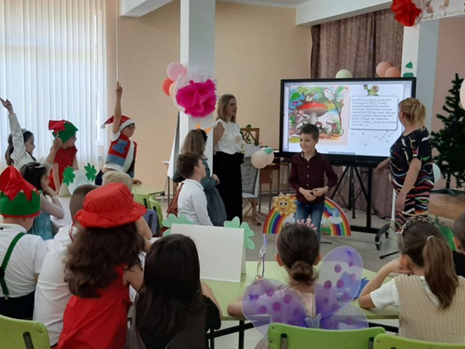
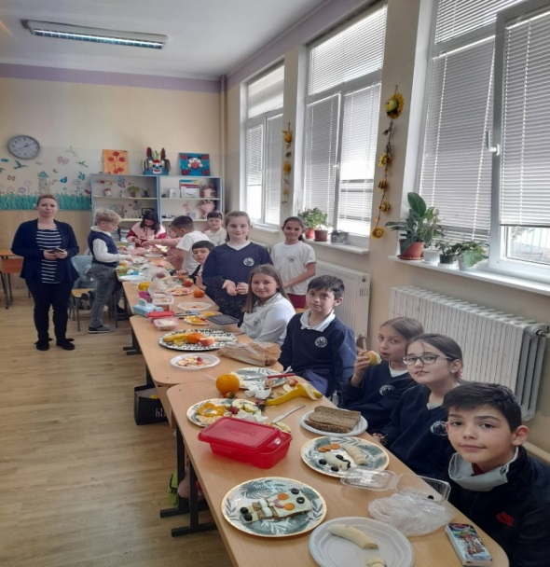
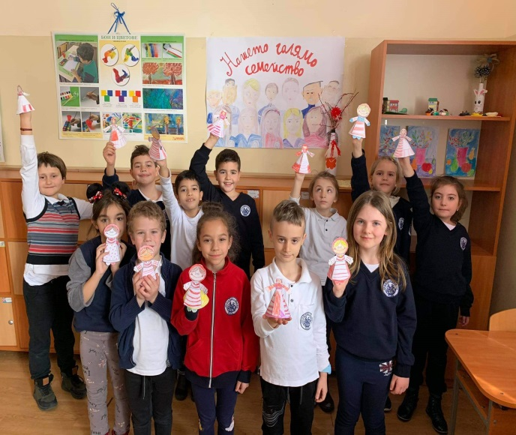
УВАЖАЕМИ РОДИТЕЛИ,
АКО ЖЕЛАЕТЕ : КАЧЕСТВЕНО ОБУЧЕНИЕ ЗА ВАШИТЕ ДЕЦА,
ВЪЗМОЖНОСТИ ЗА РАЗВИТИЕ НА ПОЗНАВАТЕЛНИТЕ ИНТЕРЕСИ И ТВОРЧЕСКИТЕ ИМ СПОСОБНОСТИ,
ДА СИ СПЕСТИТЕ ТРЕВОГИТЕ ЗА ТЯХНАТА СИГУРНОСТ,
СВОБОДНО ВРЕМЕ И ЗДРАВОСЛОВНО ХРАНЕНЕ
ЗАПОВЯДАЙТЕ ПРИ НАС

